Slide 1
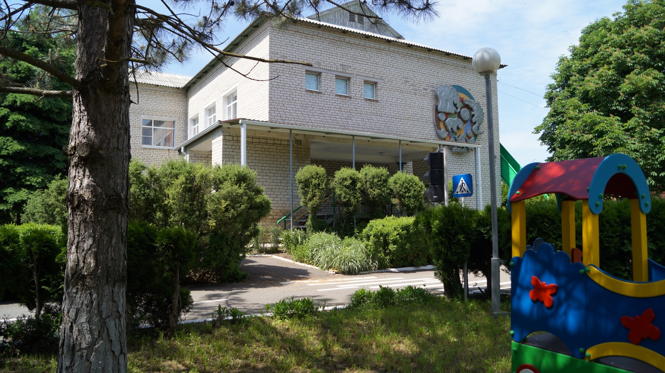
ПРОФСОЮЗ – НАШ СОЮЗ

